Slide 1


Introduzione a Git e GitHub
Vittorio Romeo
http://vittorioromeo.info
vittorio.romeo@outlook.com

Slide 2
Cosa è un VCS?

Slide 3
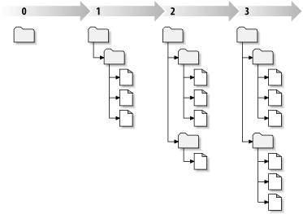
Cosa è un VCS?
Un VCS (Version Control System) è un software dedicato alla gestione dei cambiamenti di documenti, codici sorgenti, siti web ed altre informazioni.

Slide 4
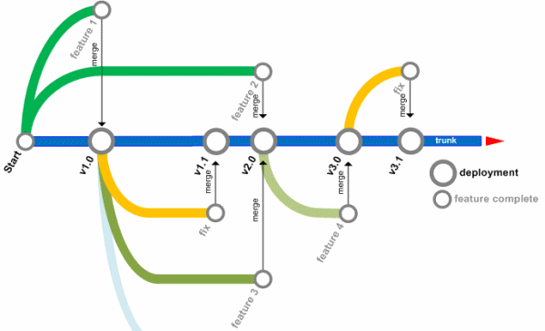
Cosa è un VCS?
La funzionalità base di ogni VCS è il salvataggio in modo incrementale di dati.
Il VCS offre all'utente la possibilità di recuperare versioni precedenti dei dati.

Slide 5
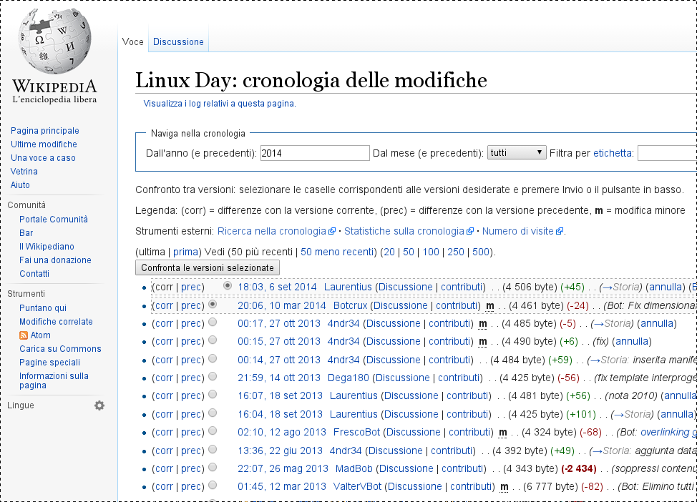
Perché usare un VCS?
Backup di dati
Collaborazione
Testing/sviluppo
Risoluzione di bug
Backtracking
...

Slide 6

Cosa è Git?
Git è un VCS sviluppato da Linus Torvalds.
E' nato dal bisogno di un nuovo VCS per lo sviluppo del kernel Linux.
Git è un VCS “distribuito” o “peer to peer”.

Slide 7

Perché Git?
Non-lineare
Distribuito
Efficiente
Scalabile
Intelligente
Semplice
FOSS
Popolare

Slide 8

Cosa è GitHub?
GitHub è la più grande e famosa piattaforma Git.
GitHub è gratuito, ricco di features, sociale, semplice da usare, portabile, sicuro.
https://github.com

Slide 9
Dimostrazione live

Slide 10
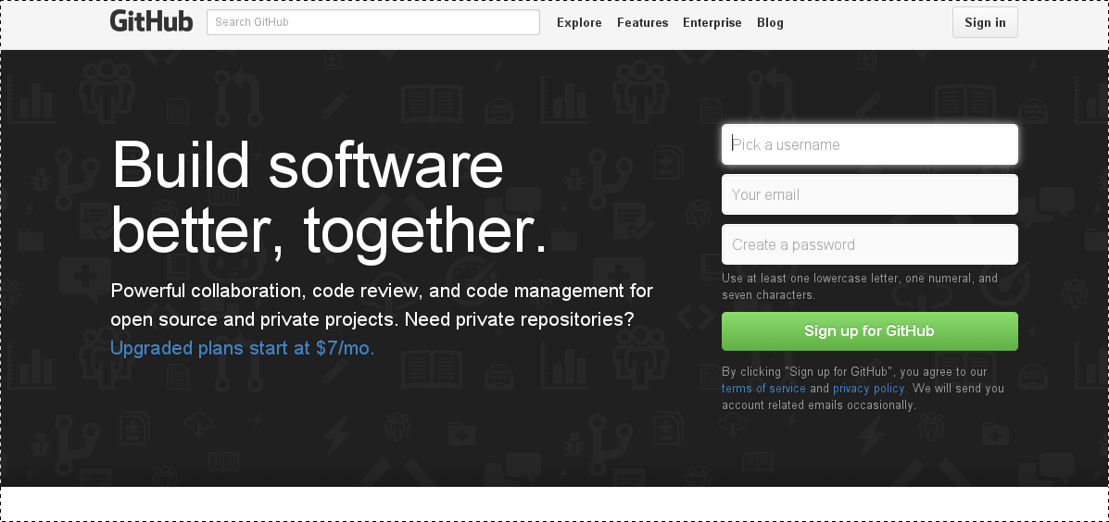
Creare/clonare un repository
Lavoreremo sin da subito in remoto, usando GitHub.

Slide 11
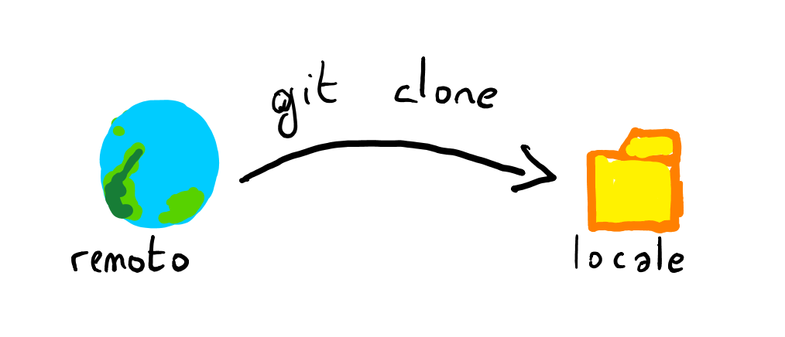
Creare/clonare un repository
Per clonare in locale un repository:
  git clone <url>
Esempio:
  git clone https://github.com/SuperV1234/linuxDay2014

Slide 12
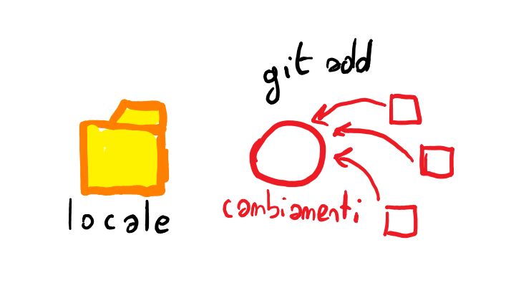
Aggiungere file
Creazione ed aggiunta di file in locale:
  touch <file1>; touch <file2>
  git add <file1> <file2> <...>
  git status -s
Esempio:
  touch test.txt
  git add text.txt
  git status -s

Slide 13
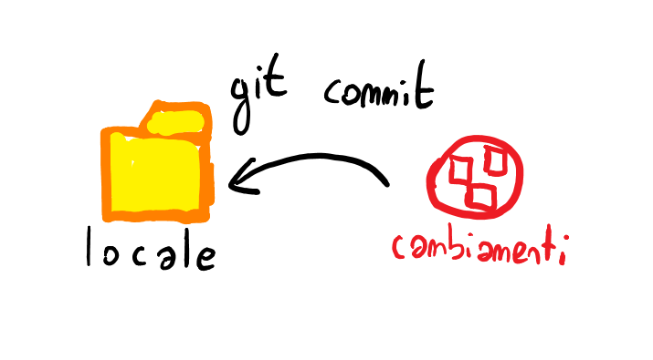
Commit dei cambiamenti
Creazione di un commit:
  git commit <file1> <file2> <...> -m <messaggio>
  git commit -a -m <messaggio>
  git status
Esempio:
  git commit test.txt -m “primo commit”
  git status

Slide 14

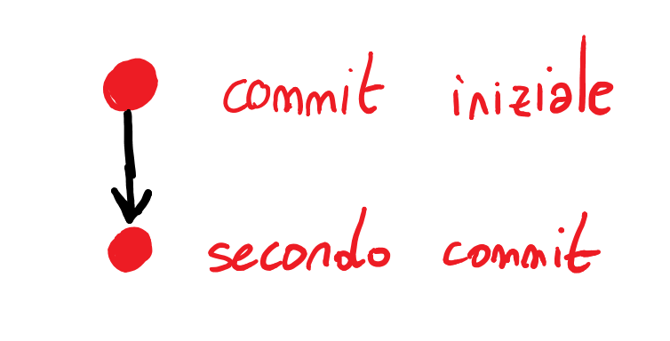
Struttura del repository

Slide 15
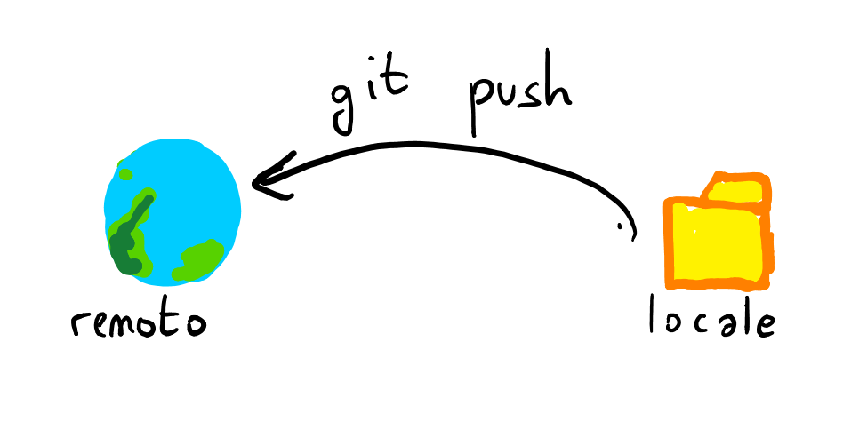
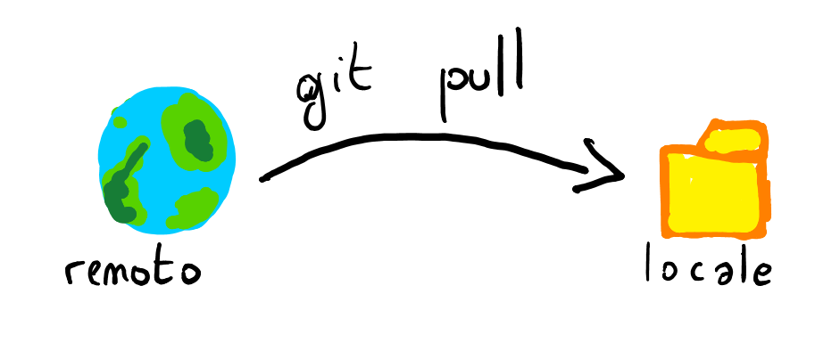
Push/pull (locale ↔ remoto)
Push da locale a remoto:
  git push
Pull da remoto a locale:
  git pull

Slide 16
Commit precedenti
Lista commit precedenti:
  git log
  git log --pretty=oneline
Checkout di una versione precedente:
  git checkout <hash> .
  git checkout <hash> -- <file>
Differenze con un commit precedente:
  git diff <hash> .
  git diff <hash> -- <file>

Slide 17
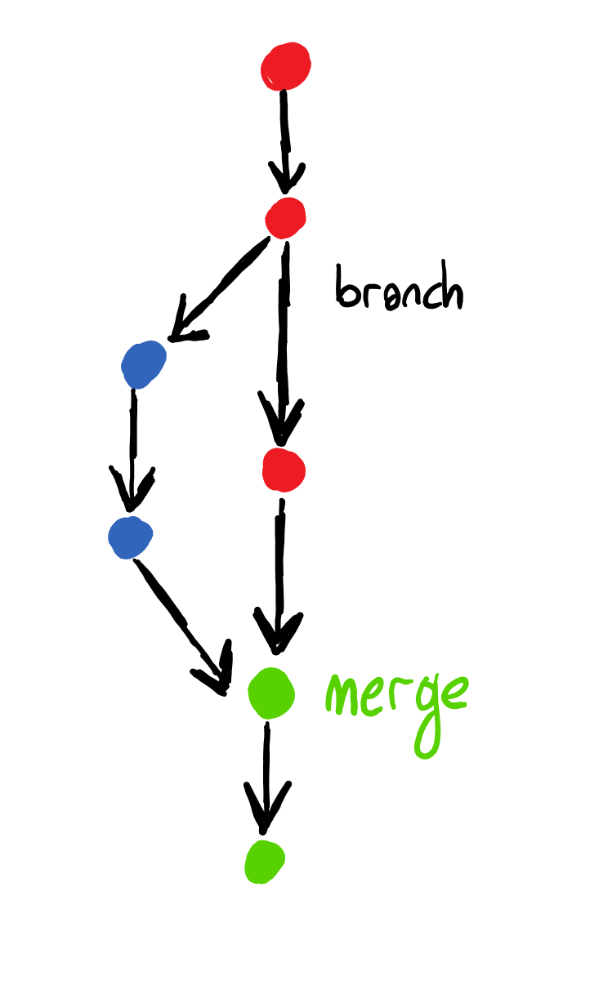
Branching
Visualizzare branch attuale:
  git branch
Creazione di un nuovo branch:
  git checkout -b <branch>
Rimozione di un branch:
  git branch -d <branch>
Push di un branch:
  git push origin :<branch>
Merging di un branch:
  git checkout master
  git merge

Slide 18
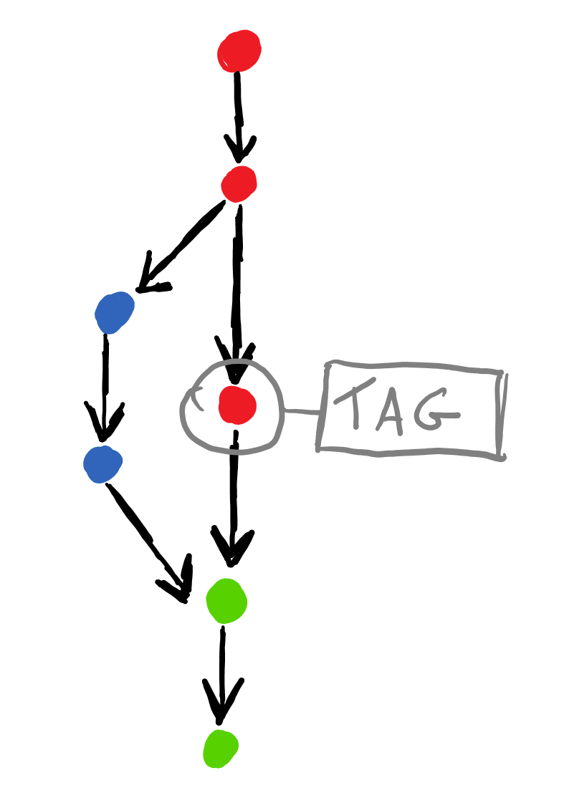
Tagging
Creazione di un tag:
  git tag -a <tag>
Push dei tag:
  git push –tags
Lista dei tag:
  git tag -l
Checkout di un tag:
  git checkout tags/<tag>

Slide 19

GitHub: features aggiuntive
Stars e watch
Fork e pull request
Issues
Gists
Grafici e visualizzazioni
Bonus studenti

Slide 20
Grazie!
Vittorio Romeo
http://vittorioromeo.info
vittorio.romeo@outlook.com

